Slide 1
manual PHOTOGRAPHY PROCESS
Dwi maharani

Slide 2
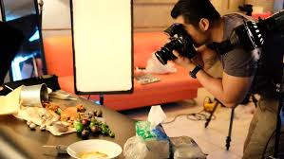
motret
MEMOTRET adalah suatu usaha merekam obyek pada sebuah film dimana obyek tersebut memantulkan cahaya, kemudian ditangkap oleh sebuah lensa, dan secara riil diproyeksikan ke film

Slide 3
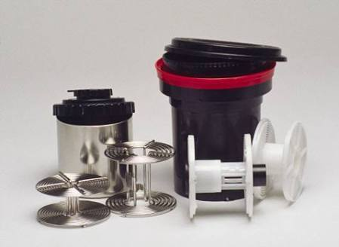
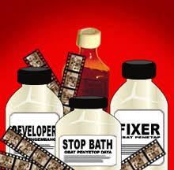
CUCI KLISE
Suatu proses penimbulan gambar pada film yang masih bersifat laten (gelap).
Dengan menggunakan obat penimbul, bahan yang bersifat kimiawi (developer, stopbath, dan fixer) sehingga muncul gambar negatif yang biasa disebut klise

Slide 4
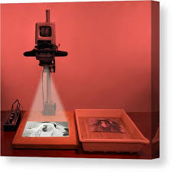
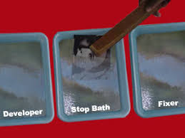
CETAK FOTO
Suatu proses penyinaran dari klise ke kertas foto (peka cahaya) yang dilakukan dengan enlarger dan kemudian dilakukan penimbulan dengan bahan kimia sehingga menghasilkan gambar positif.

Slide 5
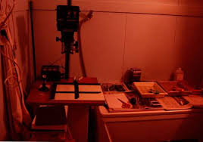
KAMAR GELAP FOTOGRAFI

